Slide 1
Для детей дошкольного возраста
Домашние животные
Автор: учитель-логопед Матухина Елена Александровна
МБДОУ д/с №14
Горячий Ключ. п.Первомайский

Slide 2
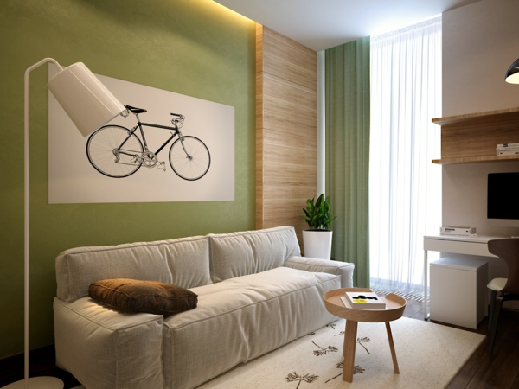
Где живут кошки? В доме, в сарае.

Slide 3
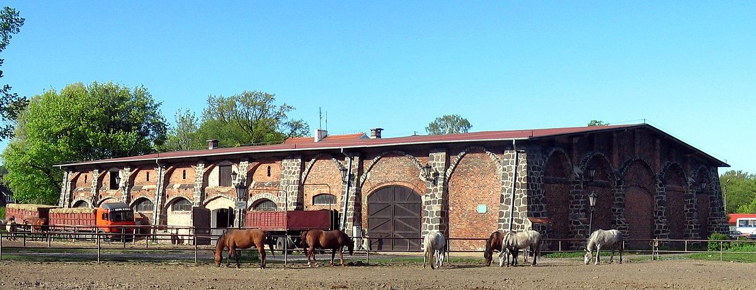
Где живут кони? В конюшне. Много коней – стадо.

Slide 4
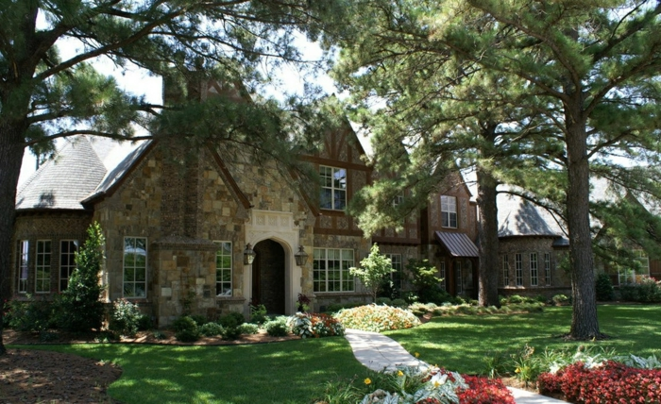
Где живут собаки? В будке. Много собак-свора.

Slide 5
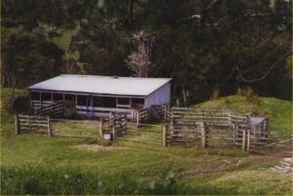
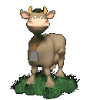
Где живут коровы? В коровнике. Много коров-стадо.

Slide 6
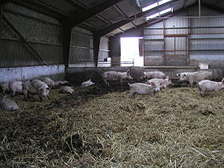
Где живут свиньи?-в свинарнике

Slide 7
Как называется домик для овец?-овчарня Когда много пасется овец?-отара

Slide 8
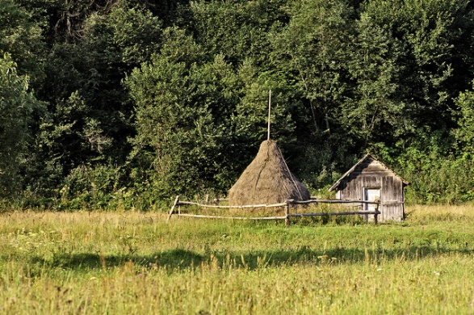
Как называется домик для козочки? Хлев.

Slide 9
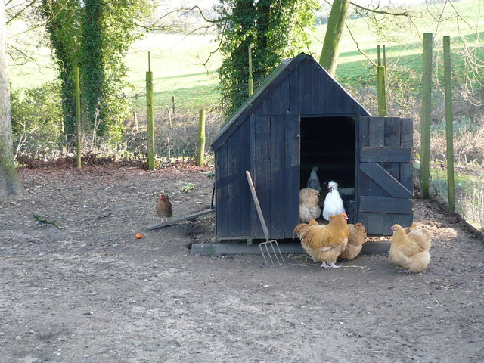
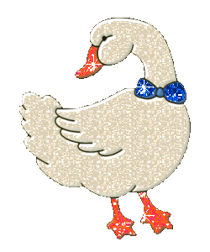
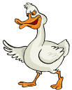
Как называется домик для кур?

Slide 10
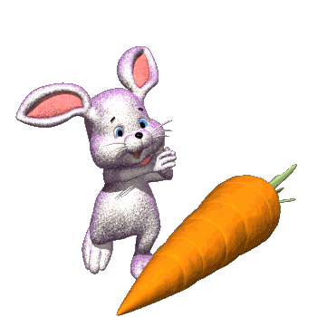
Как называется домик для кроликов?-Крольчатник

Slide 11
Чем питаются козы, кролики, кони, коровы, овцы?
Травой, значит они травоядные.

Slide 12
Животные и их детеныши У лошади-… У овцы-… У собаки-… У кошки-… У козы-… У коровы-… У свиньи-…

Slide 13
Перечисли действия животных.
Собака лает, кусает -…
Кошка-…
Свинья-…
Корова-…
Курица-…
Гусь-…
Баран-…
Коза-…

Slide 14
Опиши по признакам.
Кошка пушистая, нежная, ласковая, серая…
Козочка…
Кролик…
Петух…
Свинья…
Лошадь…
Ослик…
Уточка…

Slide 15
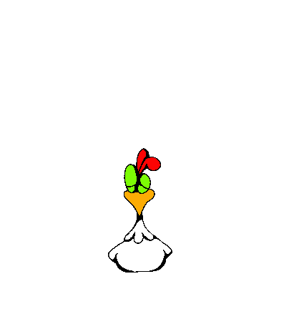
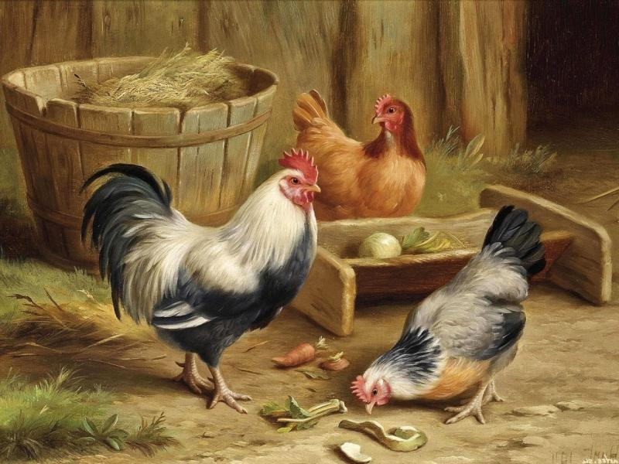
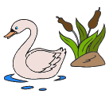
Кто здесь лишний?

Slide 16
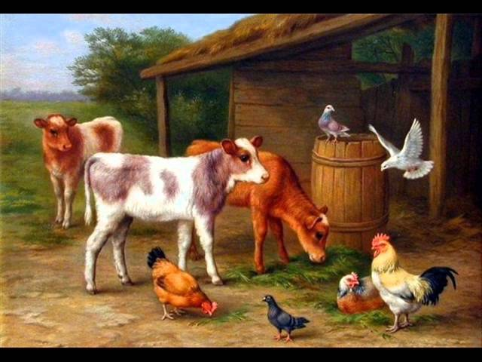
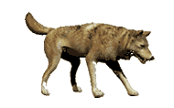
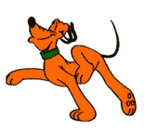
Кто здесь лишний?

Slide 17
Спасибо за внимание!

